Slide 1
15. 창의_자주마을

Slide 2
교육용 게임콘텐츠를 활용한 디지털 교육
게임으로 공부하는 즐거운 민주시민 학습
여러분들이 알고 있는 법은 무엇이 있나요?

Slide 3
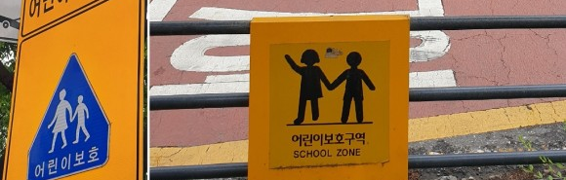
교육용 게임콘텐츠를 활용한 디지털 교육
게임으로 공부하는 즐거운 민주시민 학습
어린이 보호구역

Slide 4
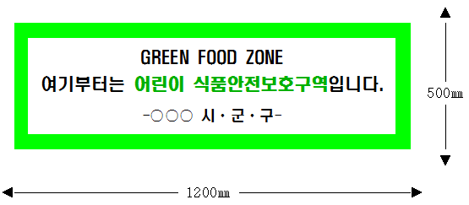
교육용 게임콘텐츠를 활용한 디지털 교육
게임으로 공부하는 즐거운 민주시민 학습
어린이 식품안전 보호구역
출처: 생활법령정보서비스

Slide 5
교육용 게임콘텐츠를 활용한 디지털 교육
게임으로 공부하는 즐거운 민주시민 학습
지금부터 자신이 알고 있는 생활 속 법을 적어봅시다.
(예시) 학교 앞 횡단보도는 어린이 보호구역이어서 저속으로 운전해야 한다.

Slide 6
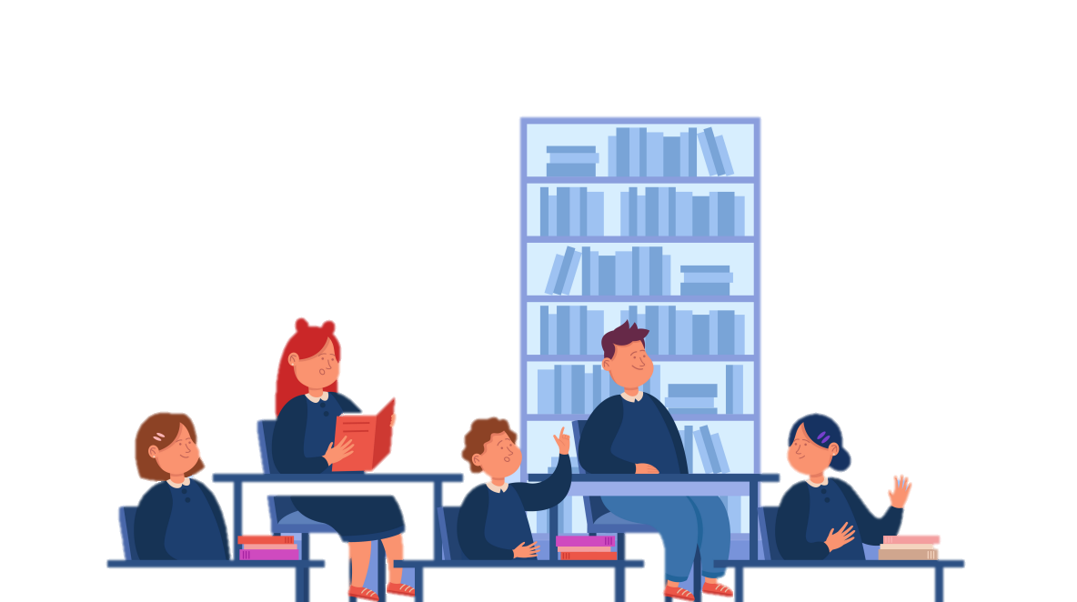
교육용 게임콘텐츠를 활용한 디지털 교육
게임으로 공부하는 즐거운 민주시민 학습
오늘 우리는 무엇을 배울까요?
학습 주제
헌법 정신을 잘 지키는 민주시민이 되기 위한 다양한 방법을 탐색할 수 있다.
학습 활동
나의 권리와 의무
공정하고 투명한 의사결정
생활 속 ,디지털 속 법 찾기

Slide 7
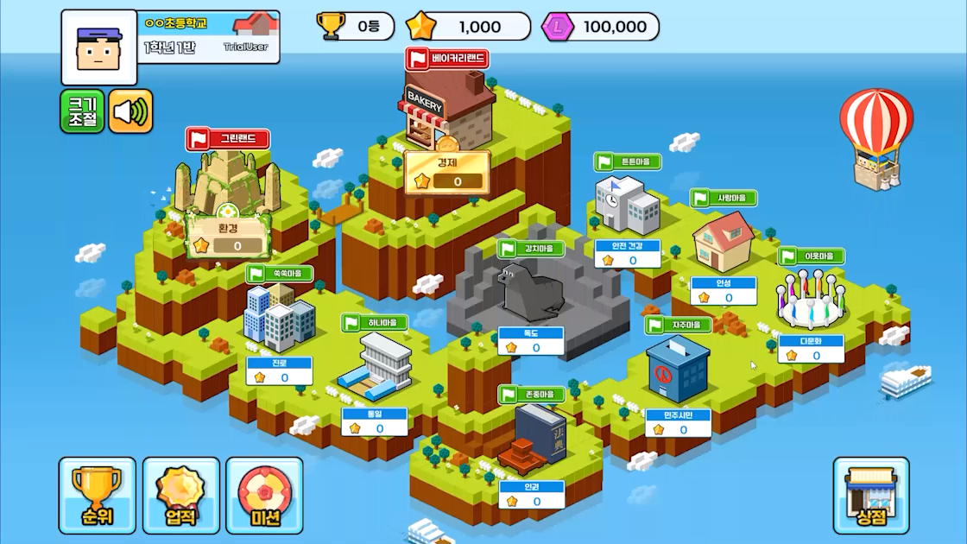
교육용 게임콘텐츠를 활용한 디지털 교육
게임으로 공부하는 즐거운 민주시민 학습
자주마을로 여행(민주시민)

Slide 8
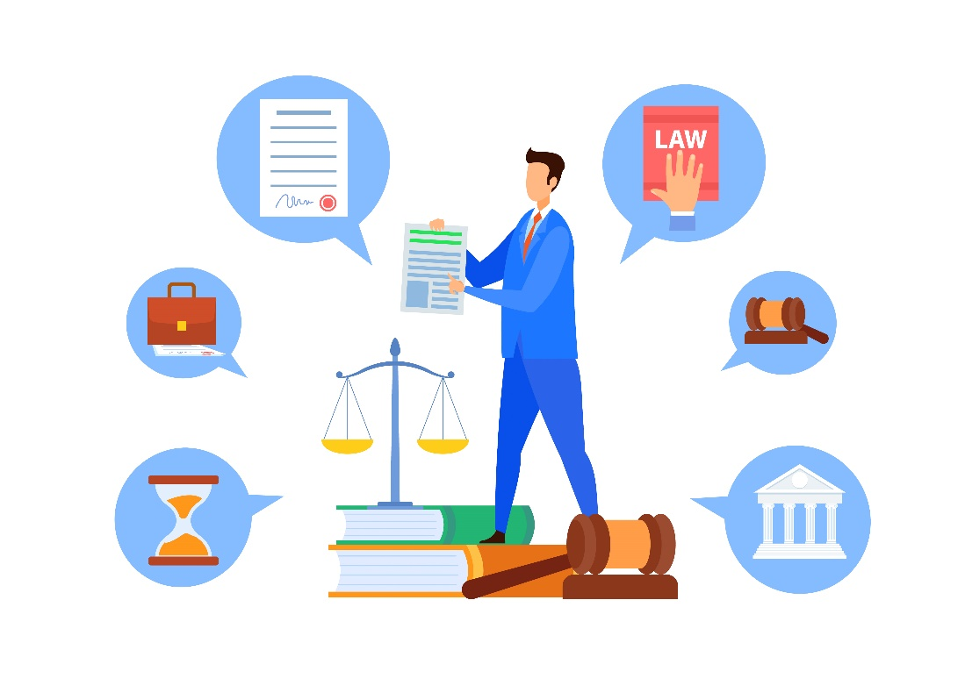
교육용 게임콘텐츠를 활용한 디지털 교육
게임으로 공부하는 즐거운 민주시민 학습
활동1. 나의 권리와 의무
헌법에는 국민으로서 행복하게 살 권리가 있다고
제시하고 있습니다.

Slide 9
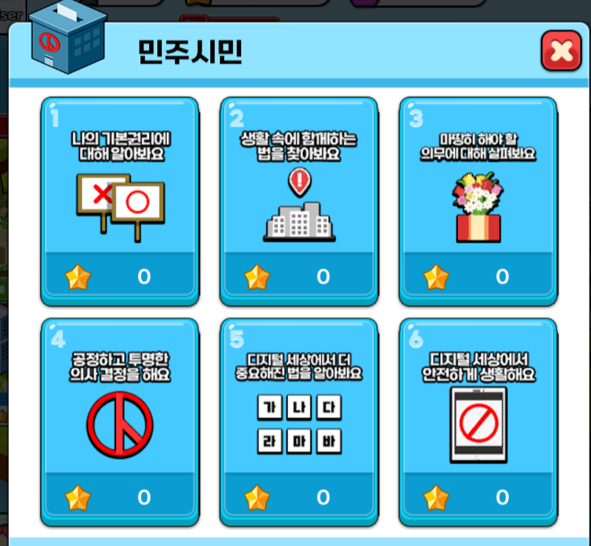
교육용 게임콘텐츠를 활용한 디지털 교육
게임으로 공부하는 즐거운 민주시민 학습
활동1. 나의 권리와 의무
나의 기본 권리에 대해 알아봐요
활동 방법
제한시간 안에 주어진 상황을 읽고,
마우스로 스크래치를 긁어 나타난 보기 중에 각 상황과 연결된 기본권을 찾아 클릭합니다.

Slide 10
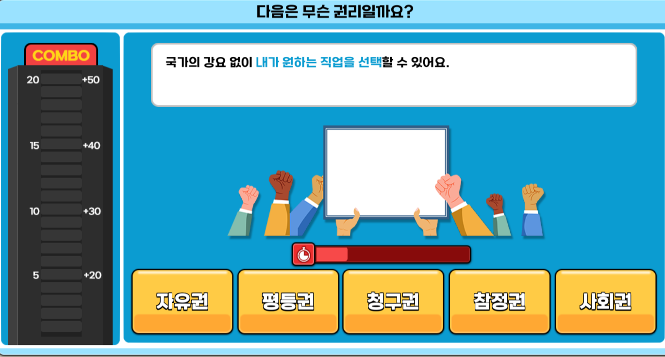
교육용 게임콘텐츠를 활용한 디지털 교육
게임으로 공부하는 즐거운 민주시민 학습
활동1. 나의 권리와 의무
나의 기본 권리에 대해 알아봐요

Slide 11
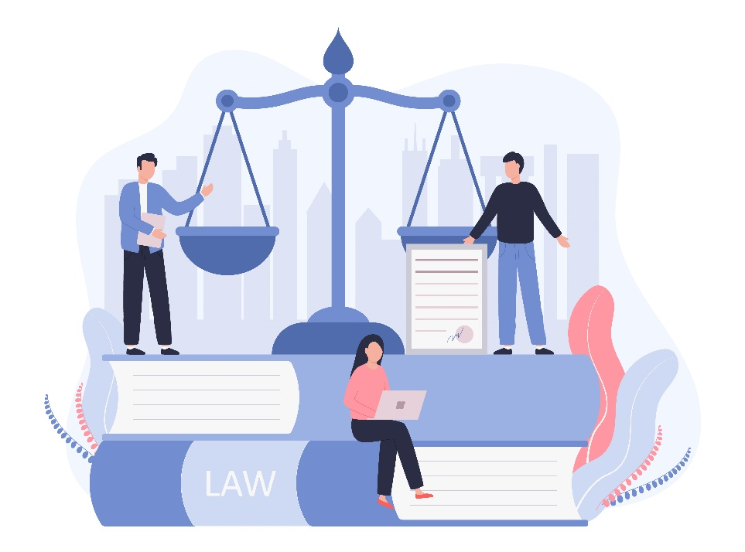
교육용 게임콘텐츠를 활용한 디지털 교육
게임으로 공부하는 즐거운 민주시민 학습
활동1. 나의 권리와 의무
국민의 권리
국민으로서 행복하게 사는 것이며, 대한민국 헌법으로 보장되어 있음
모두가 누려야 할 기본적인 권리

Slide 12
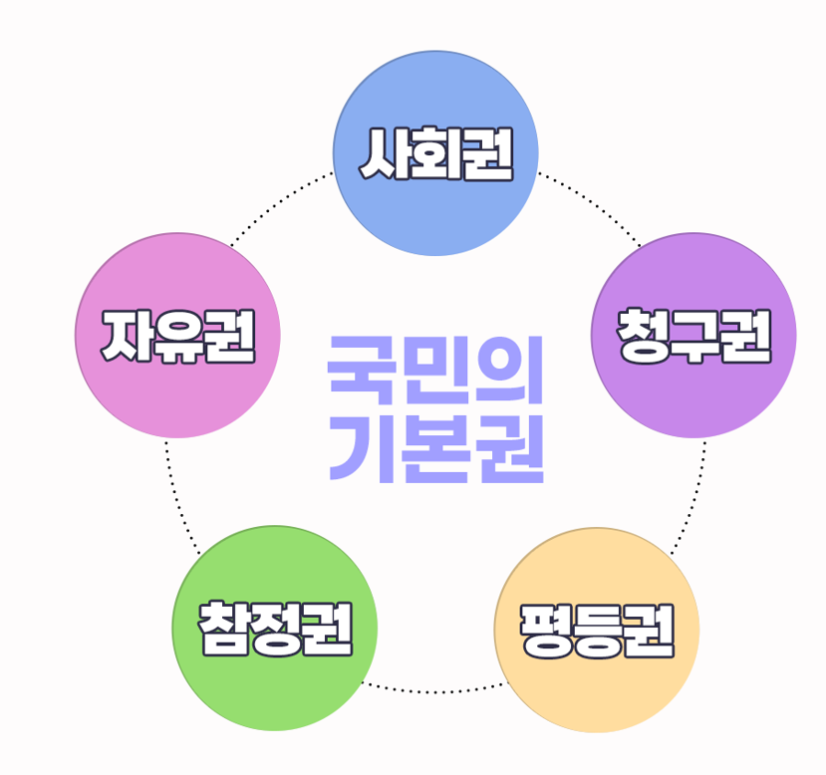
교육용 게임콘텐츠를 활용한 디지털 교육
게임으로 공부하는 즐거운 민주시민 학습
활동1. 나의 권리와 의무
국민의 권리
자유권 : 자유롭게 생각하고 행동할 수 있음
사회권 : 인간다운 생활의 보장을 요구할 수 있음
청구권 : 권리가 침해되었을 때
국가에서 일정한 행위를요구 할 수 있음
평등권 : 누구나 법 앞에 평등하며 똑같이 대우받음
참정권 : 국가 정책이나 정치에 참여할 수 있음

Slide 13
교육용 게임콘텐츠를 활용한 디지털 교육
게임으로 공부하는 즐거운 민주시민 학습
활동1. 나의 권리와 의무
자유권
친구의 통화를 몰래 엿듣고 녹음을 하면 안돼요. | 자유권 | [통신의 자유] 누군가의 통화를 몰래 엿듣거나 녹음을 하는 것은 개인의 사생활의 비밀을 침해하는 행위이고 이것을 자유권에서는 금지하고 있어요.
죄 없는 사람을 적법한 절차에 의하지 않고 체포 또는 구속할 수 없어요. |  | [신체의 자유] 죄 없는 사람을 적법한 절차에 의하지 않고 체포, 구속하는 것은 자유권의 침해라고 볼 수 있어요.
우리나라 국민은 자유롭게 자신의 종교를 선택할 수 있어요. |  | [종교의 자유] 우리나라는 국가가 지정한 하나의 종교가 없기 때문에 자유롭게 종교를 믿거나 믿지 않을 수 있어요.
국가의 강요 없이 내가 원하는 직업을 선택할 수 있어요. |  | [직업 선택의 자유] 모든 국민은 자기가 원하는 직업을 선택할 수 있는 자유가 있어요. 내가 원하는 직업을 가지는 것은 자유권을 보장받는 거예요.
국가의 허락을 받지 않아도 이사할 수 있어요. |  | [거주·이전의 자유] 이사와 같이 나의 거주지를 자유롭게 이동할 수 있는 권리를 보장받는 것은 자유권과 관련이 있어요.
미술 대회에서 나의 생각을 그림으로 자유롭게 표현할 수 있어요.
미술 대회에서 나의 생각을 그림으로 자유롭게 표현할 수 있어요. |  | [예술의 자유] 우리는 그림, 음악, 연기 등을 통해 아름다움을 자유롭게 표현할 자유가 있어요.
많은 사람이 공동목적으로 평화적이고 비폭력적인 집회를 열었다면 강제로 해산시킬 수 없어요.
많은 사람이 공동목적으로 평화적이고 비폭력적인 집회를 열었다면 강제로 해산시킬 수 없어요. |  | [집회·결사의 자유] 민주 정치 사회에서는 표현의 자유를 중요하게 여기며, 따라서 의견이 맞는 집단이 모이는 것을 강제로 막을 수 없어요.

Slide 14
교육용 게임콘텐츠를 활용한 디지털 교육
게임으로 공부하는 즐거운 민주시민 학습
활동1. 나의 권리와 의무
평등권
장애 학생과 비장애 학생이 같은 학교에 다녀요. | 평등권 | [장애와 상관없이 공평하게 교육받을 권리] 장애가 있고 없음에 따라 학교에 다니는 것을 결정할 수 는 없어요.
학교에서 공부를 잘하는 학생에게만 반장이나 학생회장이 될 기회를 주면 안 돼요. |  | [학생의 성적을 이유로 차별하는 것 금지] 공부도 중요하지만, 성적만으로 학생들을 차별할 수는 없어요.
메이크업을 좋아하는 남학생은 미용 고등학교에 진학할 수 있어요. |  | [성별에 상관없이 동등하게 배울 수 있는 권리] 성별을 이유로 배우고 싶은 것을 배우지 못하게 할 수는 없어요.
음식을 남긴다는 이유로 식당에서 여자 손님에게 음식을 조금만 줄 수는 없어요. |  | [성별에 상관없이 동등한 서비스를 누릴 권리] 모든 사람이 성별에 관계없이 동등한 서비스를 받는 것은 평등권을 보장받는 거예요.
나이가 많다는 이유로 고용을 거부할 수는 없어요. |  | [일할 권리] 일할 능력이 있는데도 나이가 많다는 이유로 고용하지 않거나 일을 시키지 않는 것은 평등권을 침해하는 거예요. (단, 경찰/소방 공무원과 같은 경우는 예외일 수 있음)
회사 동료가 사장님과 같은 학교를 졸업했다는 이유로 승진하거나 돈을 많이 받으면 안 돼요.
미술 대회에서 나의 생각을 그림으로 자유롭게 표현할 수 있어요. |  | [오직 능력으로 인정받을 권리] 자신과 학교, 고향, 종교 등이 다르다는 이유로 사람을 차별하면 안 돼요.
모든 국민은 나라의 지원을 받아 초·중·고등학교 교육을 받을 수 있어요.
많은 사람이 공동목적으로 평화적이고 비폭력적인 집회를 열었다면 강제로 해산시킬 수 없어요. |  | [재산에 상관 없이 교육받을 권리] 나라의 지원을 받아 교육받는 것은 사회권이 보장되는 사례예요.

Slide 15
교육용 게임콘텐츠를 활용한 디지털 교육
게임으로 공부하는 즐거운 민주시민 학습
활동1. 나의 권리와 의무
사회권
국가에서는 노동자를 위해 최저임금을 정해요. | 사회권 | 아르바이트나 직장에서 지나치게 적은 돈을 받지 않도록 최소한의 임금을 정하는 것이 포함돼요. 최저임금을 정하는 것은 사회권이 보장되는 사례예요.
몸이 많이 아플 때 병원에 가서 치료를 받을 수 있어요. |  | 국민이 건강하게 살 권리를 보장하는 것도 포함돼요. 몸이 아플 때 병원에 가서 치료를 받는 것도 사회권을 보장하는 것이지요.
몸이 아파서 힘들게 사는 국민에게 나라에서 생활비와 음식을 지원해줘요. |  | 국민이 생존을 보장받을 권리가 포함돼요. 특별한 사정이 있어 힘들게 살아가는 국민이 국가에게 도움을 받는 것은 사회권을 보장받는 거예요.
직장을 잃은 국민은 다시 취직할 수 있도록 직업 훈련을 받을 수 있어요. |  | 일할 권리가 포함돼요. 일할 능력이 있지만, 직업을 잃은 사람이 직업 훈련을 통해 다시 취직 할 수 있도록 도움을 받는 것은 사회권을 보장받는 사례예요.
고층 건물을 지을 때는 다른 건물의 햇볕을 가리지 않도록 조심해야 돼요. |  | 내가 사는 집에서 햇볕을 쬘 수 있는 ‘일조권’도 포함돼요. 새로 생긴 건물 때문에 일조권을 침해당한 것은 사회권 침해 사례예요.

Slide 16
교육용 게임콘텐츠를 활용한 디지털 교육
게임으로 공부하는 즐거운 민주시민 학습
활동1. 나의 권리와 의무
참정권
올해로 만 18세가 된 우리나라 국민은 대통령 선거일에 투표할 수 있어요. | 참정권 | [성인이 국가의 중요한 선거에 참여할 권리] 만 18세가 된 우리나라 국민이 선거일에 투표하는 것은 참정권을 보장받는 거예요.
나라를 위해 직업 일하고 싶은 우리나라 국민은 대통령 선거에 출마할 수 있어요. |  | [국민이 공무원이 될 권리] 대통령도 공무원이기 때문에 우리나라 국민은 자격만 된다면 누구든지 대통령 선거에 출마할 수 있어요.
선거홍보물을 만들 때 시각장애인을 위해 점자로 표기한 선거홍보물도 만들어요. |  | [장애인의 정치 참여 보장] 점자로 선거홍보물을 만드는 것은 시각장애인의 선거권을 위해 노력하는 것이므로 장애인의 참정권을 보장하는 사례예요.
정치에 관심이 많은 청년이 자유롭게 정당에 가입하거나 정치 활동에 참여할 수 있어요. |  | [만 18세 이상의 학생이 선거 · 정치에 참여할 권리 법적 보장] 청소년의 참정권을 학교에서 막을 수는 없어요.
평일에는 선거에 참여하기 힘든 직장인을 위해 선거일을 공휴일로 지정했어요. |  | [선거일을 공휴일로 지정] 평일이라면 회사에 가야하는 직장인은 선거에 참여할 수 없기 때문에 선거일을 공휴일로 정한 것은 직장인의 선거권을 보장하는 참정권 보장 사례예요.

Slide 17
교육용 게임콘텐츠를 활용한 디지털 교육
게임으로 공부하는 즐거운 민주시민 학습
활동1. 나의 권리와 의무
청구권
집 근처 신호등이 없어서 불편한 주민이 신호등을 설치해달라고 요청했어요. | 청구권 | [국민이 자신의 의견이나 필요한 것을 전달할 권리] 사람과 자동차가 많이 지나다니는 아파트 입구에 신호등이 없으면 위험하므로 신호등을 설치해달라고 요청하는 것은 청구권을 보장받는 사례예요.
엘리베이터가 없는 학교에 엘리베이터를 설치해달라고 요청했어요. |  | [몸이 불편한 사람이 자기에게 필요한 시설을 요청할 권리] 몸이 불편한 학생이 학교에 엘리베이터 설치를 요청하는 것도 청구권 보장 사례예요.
집 근처에 공항이 생겨 소음에 시달리는 주민은 국가에 손해배상을 요청할 수 있어요. |  | [국가의 잘못으로 손해를 입은 국민이 국가에 손해배상 청구할 권리] 공항처럼 국가가 관리하는 시설에 피해를 보았을 때 손해배상을 청구하는 것은 청구권을 보장받는 사례예요.
책을 좋아하는 청소년이 어린이 도서관을 지어달라고 요청할 수 있어요. |  | [아동이 책을 통해 필요한 정보를 얻을 수 있는 권리] 아동을 위한 어린이 도서관이 없으면 아동이 필요한 정보를 얻을 권리가 보장되기 어려워요. 이럴 때 국가에 어린이 도서관을 지어달라고 요청하는 것은 청구권을 보장받는 사례예요.
억울하게 도둑으로 몰린 사람은 법에 따라 공정하게 재판을 받을 수 있어요. |  | [누구나 법에 따라 공정하게 재판받을 권리] 억울하게 도둑으로 몰렸을 때 재판을 요청하는 것은 청구권과 관련이 있어요.

Slide 18
교육용 게임콘텐츠를 활용한 디지털 교육
게임으로 공부하는 즐거운 민주시민 학습
활동1. 나의 권리와 의무
선택심화 : 국민의 기본권이 지켜지지 않는 모습 상상일기 쓰기
기본권이 지켜지지 않는 상황
일기

Slide 19

교육용 게임콘텐츠를 활용한 디지털 교육
게임으로 공부하는 즐거운 민주시민 학습
활동1. 나의 권리와 의무
헌법에는 국민이 지켜야 할 의무를 정하였습니다.

Slide 20

교육용 게임콘텐츠를 활용한 디지털 교육
게임으로 공부하는 즐거운 민주시민 학습
활동1. 나의 권리와 의무
헌법에는 국민으로서 행복하게 살 권리가 있다고
제시하고 있습니다.

Slide 21
교육용 게임콘텐츠를 활용한 디지털 교육
게임으로 공부하는 즐거운 민주시민 학습
활동1. 나의 권리와 의무
마땅히 해야 할 의무에 대해 살펴봐요
활동 방법
제한 시간 안에 일상생활에서
국민의 의무를 실천하는 다양한 상황을 살펴보고, 보기를 가리고 있는 풍선을 터트린 후 상황과 관련된 의무를 찾아 클릭합니다.

Slide 22
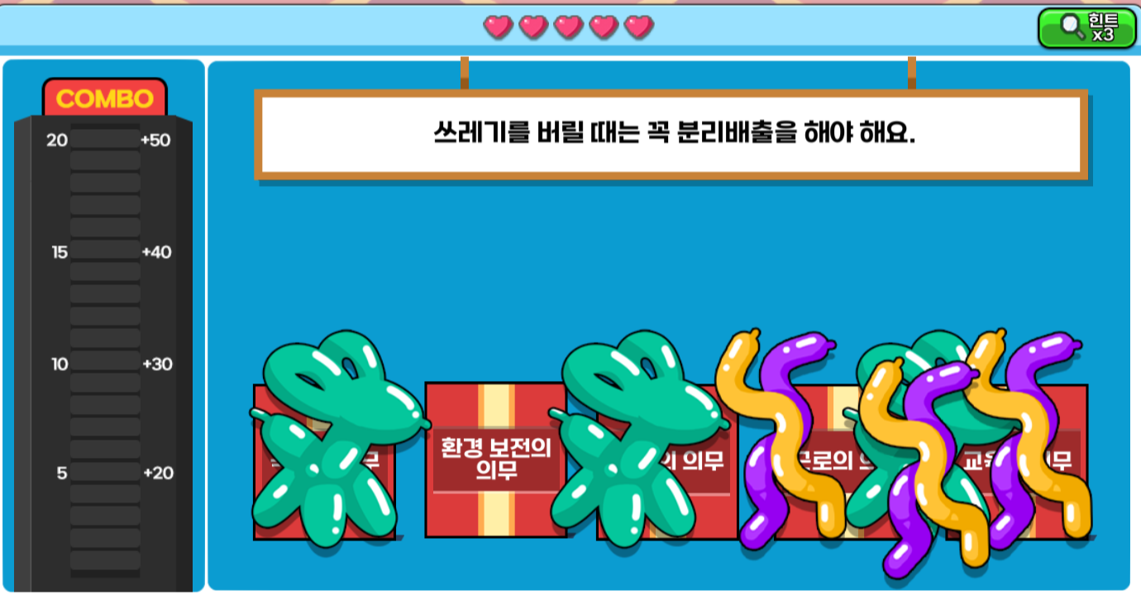
교육용 게임콘텐츠를 활용한 디지털 교육
게임으로 공부하는 즐거운 민주시민 학습
활동1. 나의 권리와 의무
마땅히 해야 할 의무에 대해 살펴봐요

Slide 23
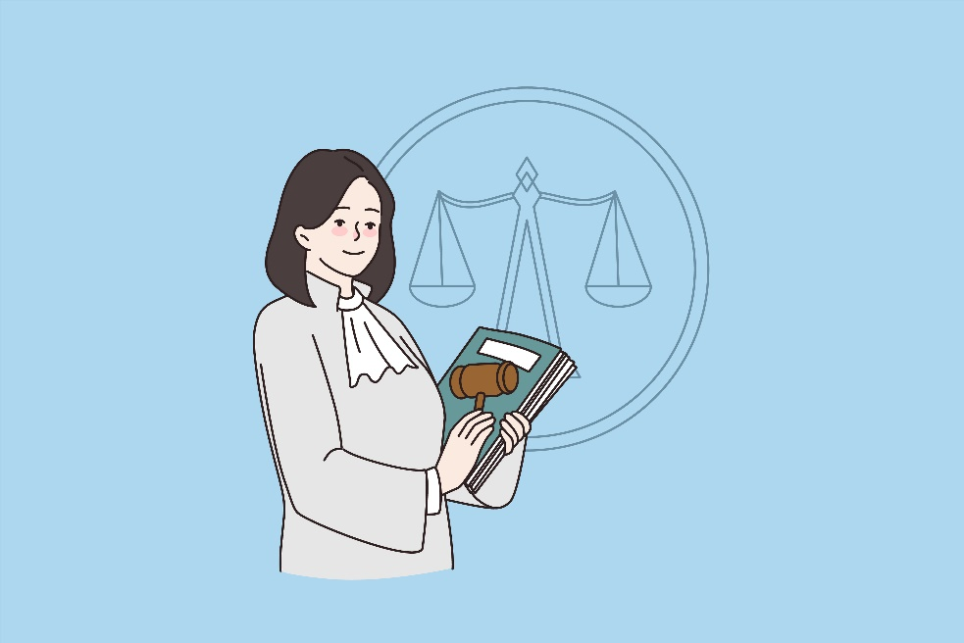
교육용 게임콘텐츠를 활용한 디지털 교육
게임으로 공부하는 즐거운 민주시민 학습
활동1. 나의 권리와 의무
국민의 의무
국민으로서 마땅히 해야 하는 일
대한민국 헌법에 명시되어 있으며, 안정적인 국가를 유지하기 위해 반드시 지켜야함

Slide 24
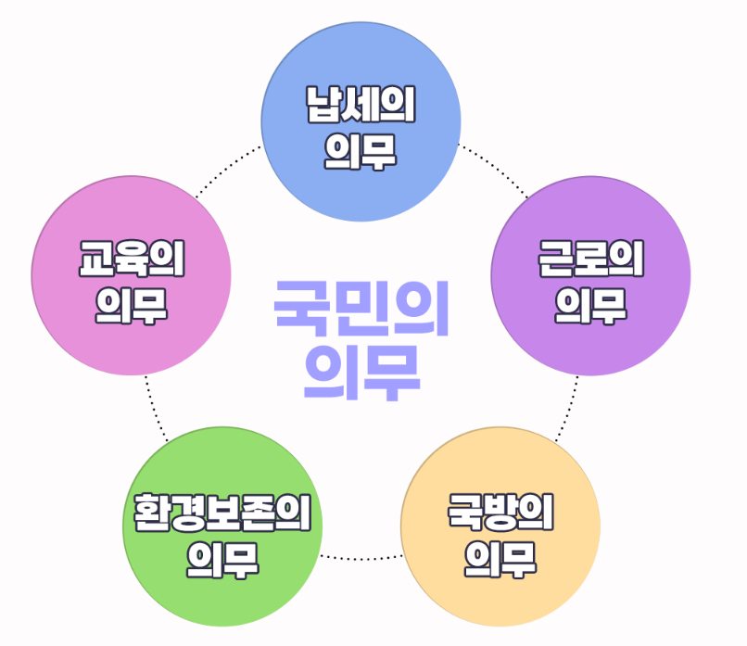
교육용 게임콘텐츠를 활용한 디지털 교육
게임으로 공부하는 즐거운 민주시민 학습
활동1. 나의 권리와 의무
국민의 의무
자유권 : 누구나 일정 수준의 교육을 받아야 함
납세의 의무 : 경제 수준에 따라 공평하게 세금을 납부함
근로의 의무 : 국민으로서 사회에 기여하는 역할을 수행함
국방의 의무 : 국가의 안전과 평화를 위해 노력함
환경 보전의 의무 : 함께 생활하는 환경을 소중하게 보호함

Slide 25
교육용 게임콘텐츠를 활용한 디지털 교육
게임으로 공부하는 즐거운 민주시민 학습
활동1. 나의 권리와 의무
납세의 의무
우리나라에서 회사에 다니는 외국인도 세금을 내야 해요. | 납세의 의무 | 우리나라에서 일하고 돈을 버는 외국인도 세금을 납부해요.
대부분의 물건을 구입할 때에는 세금이 포함된 가격을 지불해요. |  | 물건에 포함된 세금을 ‘부가가치세’라고 해요.
세금을 내기 어려운 환경에 처한 사람들은 세금을 덜 내거나 내지 않기도 해요. |  | 국민이 납세의 의무를 다할 수 있도록 국가에서는 납세능력에 따라 세금을 부과하도록 해요.
직장인은 매달 월급을 받으면 국가에 세금을 내요. |  | 경제 활동을 하면서 내는 세금을 ‘소득세’라고 해요.
용돈으로 주식을 샀어요 그런데 주식을 팔 때는 세금을 내야 한대요. |  | 주식을 팔 때 내는 세금은 ‘증권거래세’라고 해요.
 |  | 기업에도 납세의 의무가 있어요. 기업의 수익에 따라 세금을 내야 해요.
모든 회사는 1년에 한 번씩 세금을 내요.

Slide 26
교육용 게임콘텐츠를 활용한 디지털 교육
게임으로 공부하는 즐거운 민주시민 학습
활동1. 나의 권리와 의무
국방의 의무
오늘도 보이지 않는 곳에서는 군인들이 우리나라를 든든하게 지켜주고 있어요. | 국방의 의무 | 국방의 의무 중 가장 잘 알려진 것은 바로 군대에 가는 것이에요.
군 복무가 끝난 군인은 예비군이 되어서 군인과 함께 우리나라를 지켜요. |  | 예비군은 학생, 직장인 등으로 지내지만 위급한 일이 생기면 군인과 함께 나라를 지켜요.
국가에 위기가 닥쳤을 때 국민으로서 나라를 지켜요. |  | 우리나라 국민에게는 전쟁, 재난 등의 위기에 맞서 국가를 지킬 국방의 의무가 있어요.
훈련 중인 군인들이 이동하는 데 방해되지 않게 다른 길로 돌아서 갔어요. |  | 군인의 훈련을 방해하지 않는 것도 국방의 의무를 지키는 것이에요.
군 복무를 하기 힘든 조건의 사람들은 군 복무를 면제받아요. |  | 질병이나 중증 장애를 가진 사람들은 확인 절차를 거쳐 군 복무를 면제받아요.

Slide 27
교육용 게임콘텐츠를 활용한 디지털 교육
게임으로 공부하는 즐거운 민주시민 학습
활동1. 나의 권리와 의무
교육의 의무
우리나라의 어린이는 8살이 되면 초등학교에 입학해요. | 교육의 의무 | 8살 어린이들이 초등학교에 입학하는 것은 교육의 의무에 따른 일이에요.
초등학교 졸업한 후에는 반드시 중학교에 진학해야 해요. |  | 우리나라 청소년은 중학교 교육까지 마칠 의무가 있어요.
몸이 아파서 학교에 갈 수 없는 청소년은 학교에 다니지 않기도 해요. |  | 병이나 사고로 학교에 갈 수 없는 상황이라면 의무교육을 면제받을 수 있어요.
한글을 읽고 쓸 줄 모르시는 80세 어르신도 학교에 다니면서 공부를 해요. |  | 교육의 의무를 지킬 수 있도록 국가에서는 나이에 상관없이 교육을 받을 수 있도록 지원해요.
장애가 있는 청소년은 고등학교까지 나라의 지원을 받아 교육받을 수 있어요. |  | 나라에서는 장애학생의 교육의 의무를 위해 고등학교까지 교육비를 지원하고 있어요.
모든 국민이 교육을 받을 수 있도록 법으로 정해져 있어요. |  | 국가에서는 교육의 의무를 법으로 정해 모든 국민이 각자의 능력을 발휘하도록 하고 있어요.
대부분의 초등학교, 중학교, 고등학교 수업료가 무료예요. |  | 국가에서는 초등학교, 중학교, 고등학교의 수업료를 지원해서 교육의 의무를 지키도록 도와요.

Slide 28
교육용 게임콘텐츠를 활용한 디지털 교육
게임으로 공부하는 즐거운 민주시민 학습
활동1. 나의 권리와 의무
근로의 의무
대학교를 졸업한 우리 형이 열심히 준비해서 취직을 했어요. | 근로의 의무 | 회사에 다닐 시간과 능력이 있는 모든 국민에게는 근로의 의무가 있어요.
일을 하기 위해 고용노동부에서 지원하는 직업훈련을 받아요. |  | 근로의 의무를 지킬 수 있도록 국가에서는 직업훈련이나 일자리 정보를 지원해요.
같은 일을 하지만 성별이 다르다는 이유로 월급을 더 적거나 많이 받지 않아요. |  | 근로의 의무를 다하는 국민이 부당한 이유로 차별받아서는 안 돼요.
근로자는 일하는 만큼 경제적으로 보상을 받아요. |  | 근로의 의무를 다하는 국민은 경제적으로 적절한 보상을 받을 수 있어야 해요.
근로자가 사람다운 생활을 할 수 있도록 최저임금이 정해져 있어요. |  | 근로의 의무를 다하는 국민의 생존권을 보장하기 위해 국가에서는 최저임금을 정해요.
 |  | 근로는 나라와 개인의 발전을 위한 국민의 의무이지만, 국민의 자유권을 침해하지는 않아요.
일할 능력 있는 성인이 직장에 다니지 않더라도 처벌받지 않아요.

Slide 29
교육용 게임콘텐츠를 활용한 디지털 교육
게임으로 공부하는 즐거운 민주시민 학습
활동1. 나의 권리와 의무
환경보존의 의무
쓰레기를 아무 곳에나 버리지 않아요. | 환경보존의 의무 | 쓰레기를 함부로 버리지 않는 것은 환경을 보전하기 위한 우리의 의무예요.
산에서 나는 꽃이나 나물, 버섯, 도토리 등을 마음대로 가져갈 수 없어요. |  | 산에서 나는 것을 함부로 채취하는 것은 자연을 훼손하는 행위예요.
쓰레기를 버릴 때는 꼭 분리배출을 해야 해요. |  | 쓰레기를 분리배출 하여 재사용을 하면 환경 보전에 도움이 돼요.
공공기관에서 정한 문화재를 함부로 사고 팔거나 훼손할 수 없어요. |  | 역사와 전통문화를 보호하고 발전시키는 것도 환경 보전의 의무예요.
일회용 포장 대신 재사용이 가능한 종이 포장지를 사용해요. |  | 일회용품 사용을 줄이는 것은 환경을 보호하는 대표적인 방법이에요.
공장에서 나오는 폐수는 깨끗하게 정화해서 버려야 해요. |  | 공장을 운영하는 사람은 환경에 나쁜 영향을 주는 폐수를 정화해서 버릴 의무가 있어요.

Slide 30
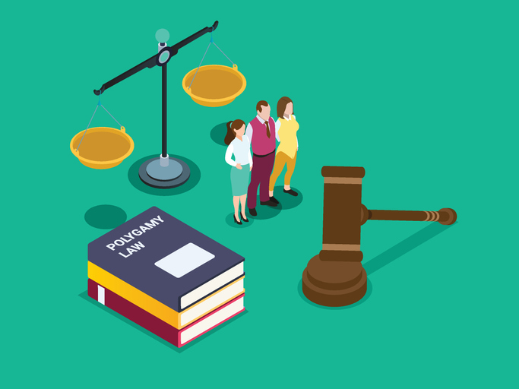
교육용 게임콘텐츠를 활용한 디지털 교육
게임으로 공부하는 즐거운 민주시민 학습
활동1. 나의 권리와 의무
선택심화: 국민의 지켜야 할 의무를 알리는 홍보물을 만들어 봅시다.
형식: 포스터, 책자, 만화 등 다양하게 진행

Slide 31
교육용 게임콘텐츠를 활용한 디지털 교육
게임으로 공부하는 즐거운 민주시민 학습
활동2. 공정하고 투명한 의사결정
공정하고 투명한 의사 결정을 해요
활동 방법
제한시간 안에 선거와 관련된 사례를 읽고, 선거의 4대 원칙이 적힌 투표용지 중 알맞은 내용을 찾아 클릭합니다.

Slide 32
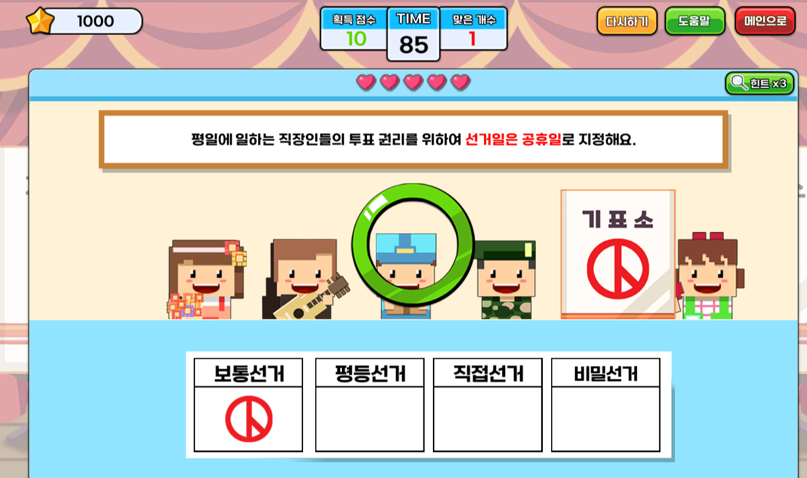
교육용 게임콘텐츠를 활용한 디지털 교육
게임으로 공부하는 즐거운 민주시민 학습
활동2. 공정하고 투명한 의사결정
공정하고 투명한 의사 결정을 해요

Slide 33
교육용 게임콘텐츠를 활용한 디지털 교육
게임으로 공부하는 즐거운 민주시민 학습
활동2. 공정하고 투명한 의사결정
선택심화 : 공정하고 민주적인 선거 안내문 제작
공정하고 민주적인 선거를 위해 가져야할 마음가짐 태도
공정하고 민주적인 선거 안내문 제작하기

Slide 34
교육용 게임콘텐츠를 활용한 디지털 교육
게임으로 공부하는 즐거운 민주시민 학습
활동3. 생활 속, 디지털 속 법 찾기
생활 속에 함께하는 법을 찾아봐요
활동 방법
지도 화면에 문제 표시가 나타나는 장소를 빠르게 클릭한 후, 각 장소에서 쉽게 발생할 수 있는 상황과 법을 보기 중에 찾아 클릭합니다.

Slide 35
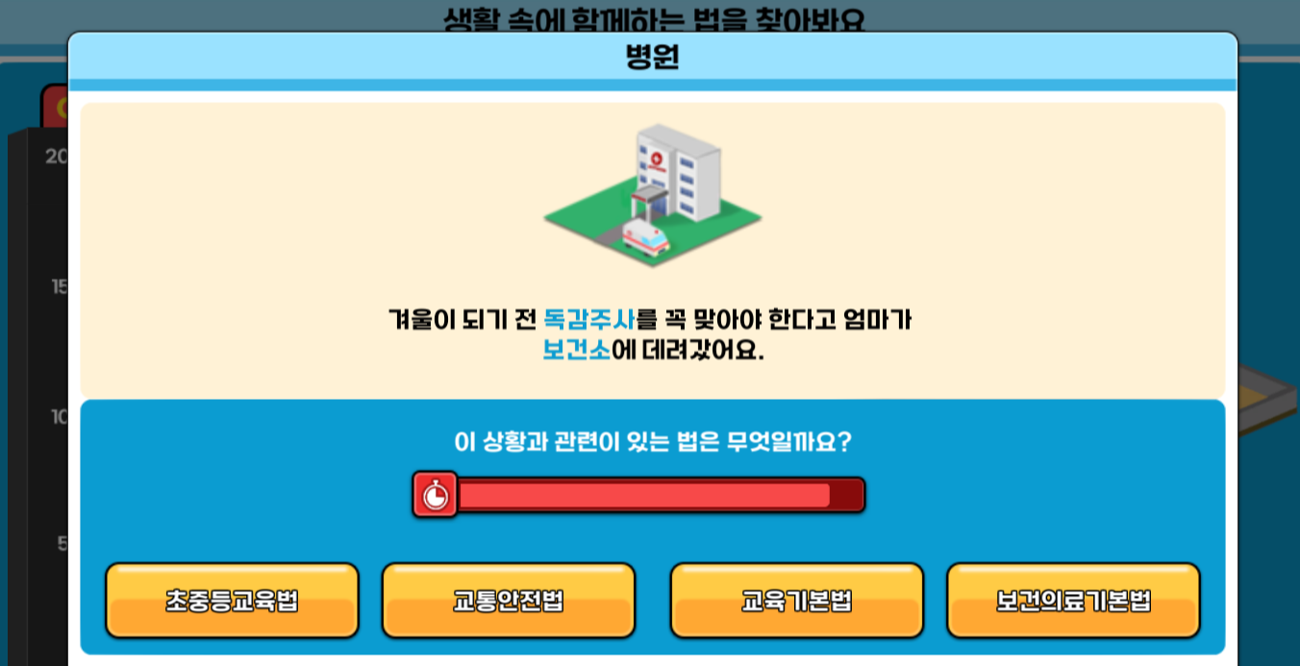
교육용 게임콘텐츠를 활용한 디지털 교육
게임으로 공부하는 즐거운 민주시민 학습
활동3. 생활 속, 디지털 속 법 찾기
생활 속에 함께하는 법을 찾아봐요

Slide 36
교육용 게임콘텐츠를 활용한 디지털 교육
게임으로 공부하는 즐거운 민주시민 학습
활동3. 생활 속, 디지털 속 법 찾기
디지털 세상에서 더 중요해진 법을 알아봐요
활동 방법
디지털 관련 법에 대한 설명을 보고
알맞은 글자를 순서대로 클릭하여
법의 명칭을 완성합니다.

Slide 37
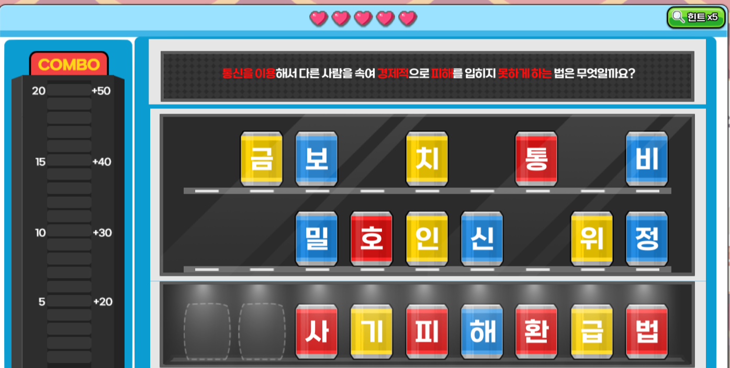
교육용 게임콘텐츠를 활용한 디지털 교육
게임으로 공부하는 즐거운 민주시민 학습
활동3. 생활 속, 디지털 속 법 찾기
디지털 세상에서 더 중요해진 법을 알아봐요

Slide 38
교육용 게임콘텐츠를 활용한 디지털 교육
게임으로 공부하는 즐거운 민주시민 학습
활동3. 생활 속, 디지털 속 법 찾기
다른 사람으로부터 창작자의 지적 재산을 보호해 주는 이 법은 무엇일까요? | 저작권법 | 영화, 음악, 책, 만화처럼 어떤 사람이 만든 저작물을 창작한 사람들의 권리를 보호하고 저작물의 올바른 이용을 권장하는 법이에요. 저작권법을 통해 우리 문화가 올바르게 이용되고 발전할 수 있어요.
다른 사람의 위치 정보를 동의 없이 수집하거나 이용, 제공할 경우 처벌할 수 있게 하는 법은 무엇일까요? | 위치정보법 (위치정보의보호 및 이용등에관한법률) | 위치정보의 유출 등의 오남용으로부터 사생활을 보호하여 안전한 정보통신망 환경을 만들고, 더 나은 생활을 위하여 존재하는 법이에요.
금융 상거래에 필요한 정보를 동의 없이 제공하거나 제공받지 못하게 막는 법은 무엇일까요? | 신용정보법 (신용정보의이용 및 보호에관한법률) | 이름, 주소 등 금융 상거래에 필요한 신용 정보를 짜임새 있게 관리하고 적절한 신용정보 보호를 보장하기 위한 법이에요. 신용정보법을 통해 국민들이 금융 상거래에 필요한 정보를 편리하게 이용할 수 있어요.
내 이름이 아닌 다른 사람의 이름으로 금융 거래를 하지 못하게 하는 이 법은 무엇일까요? | 금융실명법 (금융실명거래 및 비밀보장에관한법률) | 실명이 적혀있는 주민등록본표와 같은 금융 정보의 비밀을 보장하여 국민들의 건전한 경제생활을 위해 존재하는 법이에요. 금융실명법에 따라 모든 금융 거래에서는 실명이 확인되어야지만 거래가 가능해요.
악성 프로그램을 전달하거나 유포할 경우 처벌이 가능하게 하는 이 법은 무엇일까요? | 정보통신망법 (정보통신망이용촉진 및정보보호등에관한법률) | 정보통신망의 이용을 활성화하고 사용자를 보호하기 위한 법이에요. 정보통신망 덕분에 우리는 정보통신망을 건전하고 안전하게 이용할 수 있어요.

Slide 39
교육용 게임콘텐츠를 활용한 디지털 교육
게임으로 공부하는 즐거운 민주시민 학습
활동3. 생활 속, 디지털 속 법 찾기
다른 사람의 통화나 메신저를 몰래 듣거나 저장할 경우 처벌할 수 있게 하는 법은 무엇일까요? | 저작권법 | 통신의 비밀은 보호하고 통신의 자유는 넓히는 것이 목적이에요. 통신비밀보호법 덕분에 우리는 자유롭게 통신할 수 있고, 사생활을 보호받을 수 있어요.
다른 사람의 개인정보를 동의 없이 제공하거나 제공받지 못하게 하는 이 법은 무엇일까요? | 개인정보보호법 | 이름, 나이, 성별, 연락처 등 개인정보를 적절하게 처리하고 보호하기 위한 법이에요. 개인정보보호법을 통해 개인의 자유와 권리를 보호할 수 있어요.
아동·청소년을 사이버 성범죄로부터 보호해주는 이 법은 무엇일까요? | 청소년성보호법 (아동·청소년의성보호에관한법률) | 아동·청소년 대상 성범죄로부터 아동·청소년을 보호하기 위한 법이에요. 청소년성보호법을 통해 아동·청소년이 건강한 사회구성원으로 성장할 수 있도록 도와줘요.
통신을 이용해서 다른 사람을 속여 경제적으로 피해를 입히지 못하게 하는 법은 무엇일까요? | 통신사기피해환급법 (금융실명거래 및 비밀보장에관한법률) | 보이스 피싱 같은 정기통신금융사기의 기준과 대책을 정하여 피싱, 파밍 등의 범죄를 예방하기 위한 법이에요, 또한, 통신사기피해환급법을 통해 피해를 신속하게 회복하는 데 도움을 받을 수도 있어요.
정보를 파괴하거나 유출하는 등의 침해 행위를 하게 될 경우 처벌이 가능하게 하는 이 법은 무엇일까요? | 정보통신기반보호법 | 해킹, 바이러스 등의 공격에 대비하여 주요 인터넷, 이동통신 등 주요 정보통신 시설을 보호하고 안정적으로 운영할 수 있도록 도와주는 법이에요.

Slide 40
교육용 게임콘텐츠를 활용한 디지털 교육
게임으로 공부하는 즐거운 민주시민 학습
활동3. 생활 속, 디지털 속 법 찾기
선택심화 : 우리반 디지털 법전 만들기
디지털 세상에서 지켜야 할 우리반 법
<디지털 세상에서 우리반을 보호하기 위해 우리가 지켜야 할 내용을 작성해 법전을 완성해 봅시다.>
1조
2조
3조

Slide 41
교육용 게임콘텐츠를 활용한 디지털 교육
게임으로 공부하는 즐거운 민주시민 학습
학습내용 되돌아보기
선택심화 : 다양한 법을 지키는 민주시민이 되기 위한 선서문 제작
다양한 법을 지키는 민주시민이 되기 위한 선서문 작성
예시) 저는 국민으로서 마땅히 지켜야 할 교육의 의무를 지키기 위해 열심히 공부하겠습니다.
예시) 저는 신용정보법을 잘 지켜 금융 거래에서 필요한 정보를 동의없이 제공하거나 제공받지 않도록 하겠습니다.

